Slide 1
唐诗宋词app
---李俊宏

Slide 2
0.根据用户的改进
用户 | 反馈 | 作出的调整
廖子良 | 没有 | √
吴国龙 | 很棒(๑•̀ㅂ•́)و✧ | √
何浩杰 | 不想登陆 | 储存改为本地sqlite储存，登陆改为可选
朱子恒 | 花样好像可以再花点 | 增加设置界面，带上一个网上找的飘逸字体
吴佳源 | 嗯嗯嗯，行行行 | √
刘源祥 | 大佬炫酷！ | √
廖文海 | 搞这么多东西不头晕吗？ | 增加设置选项，背景轮换、粒子特效为可关闭
陈永财 | 有点卡？。。 | 增加可选优化设置，异步进行动画播放
张朗挺 | 很好，继续加油 | √
邝伟航 | 还行能用 | √

Slide 3
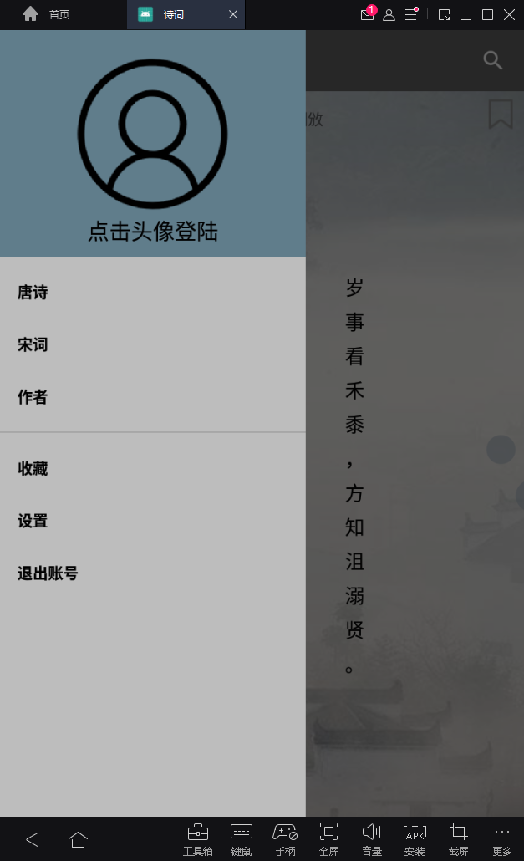
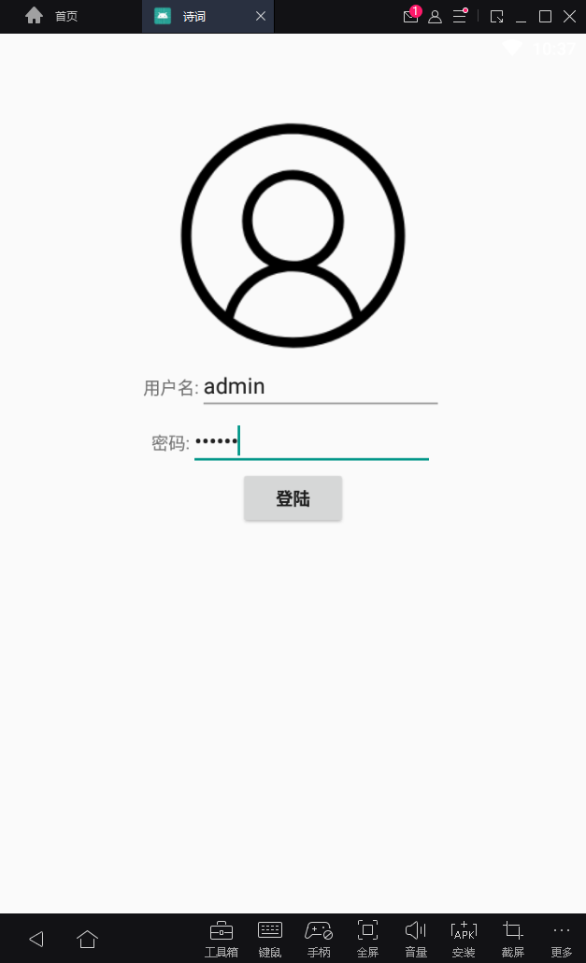
UI构图展示
侧边导航栏
登陆界面|可选

Slide 4
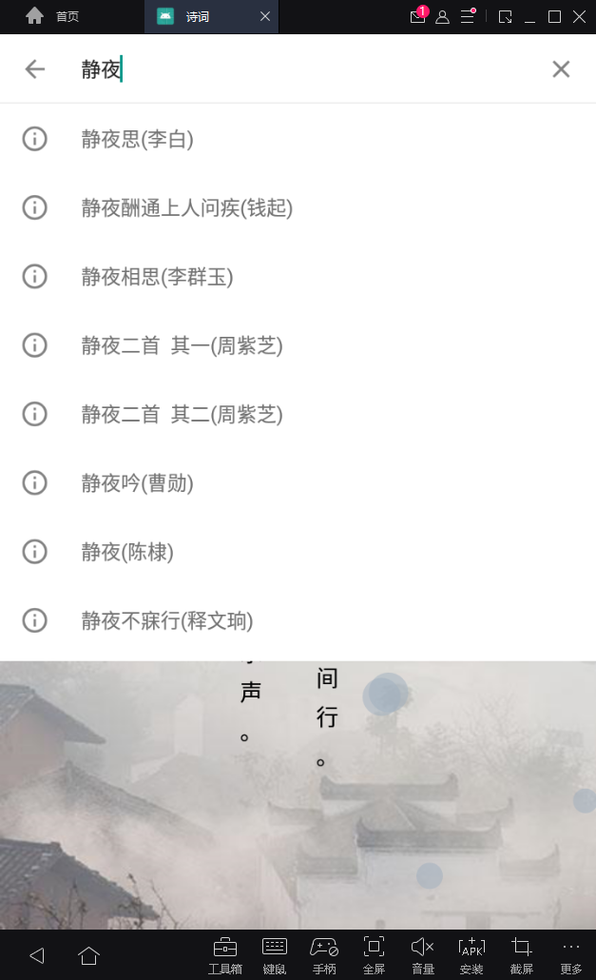
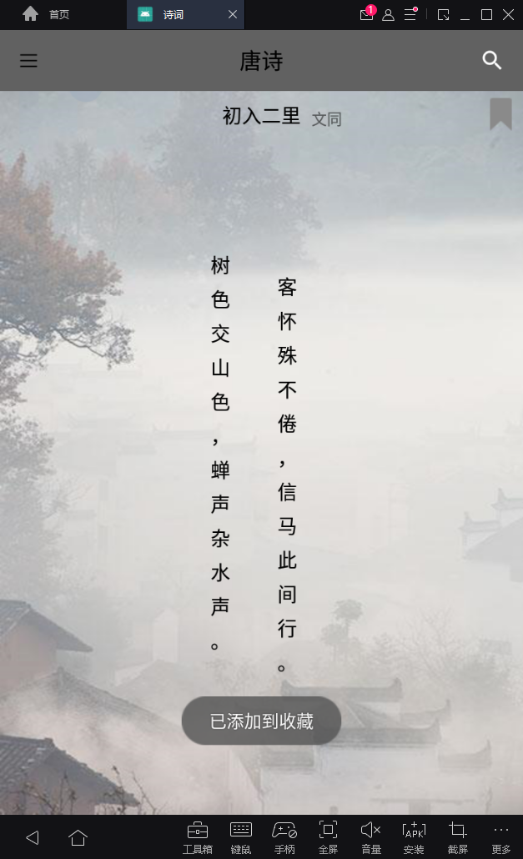
UI构图展示
搜索栏
收藏点击

Slide 5
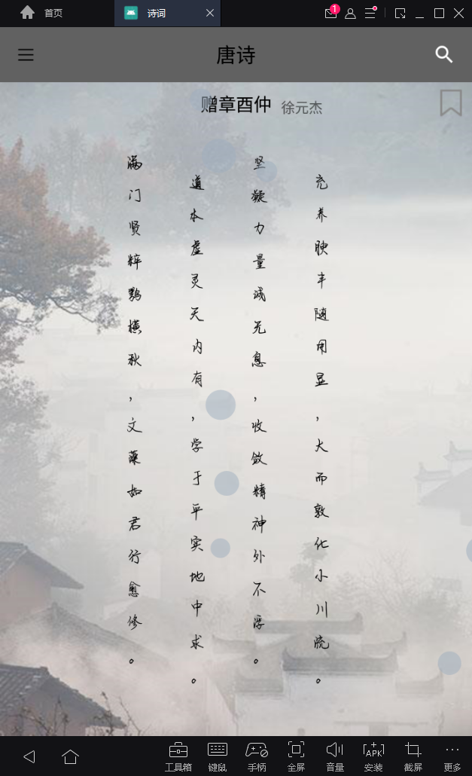
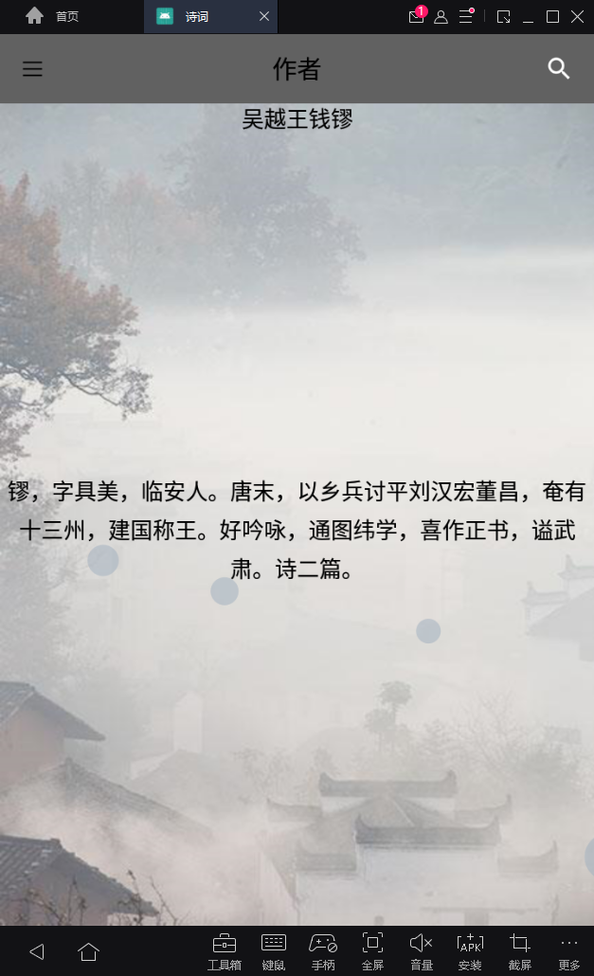
UI构图展示
唐诗
作者

Slide 6
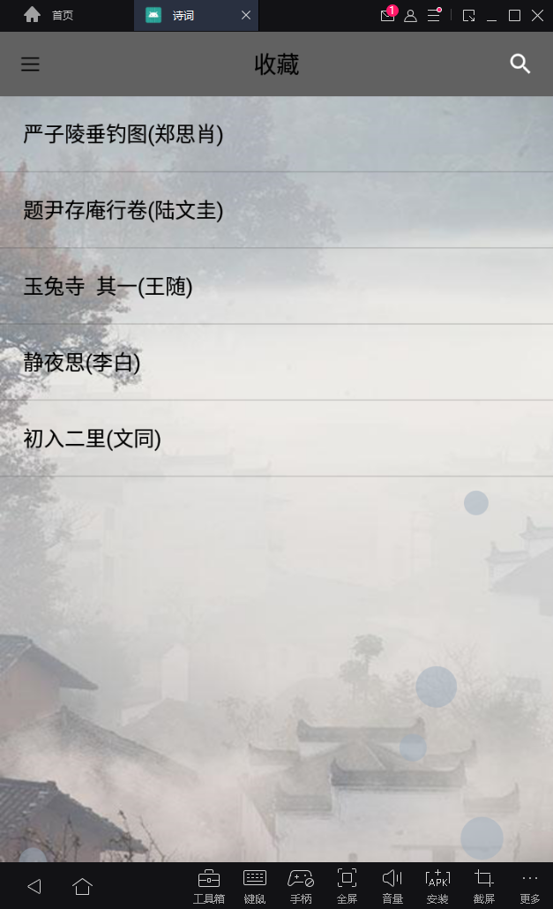
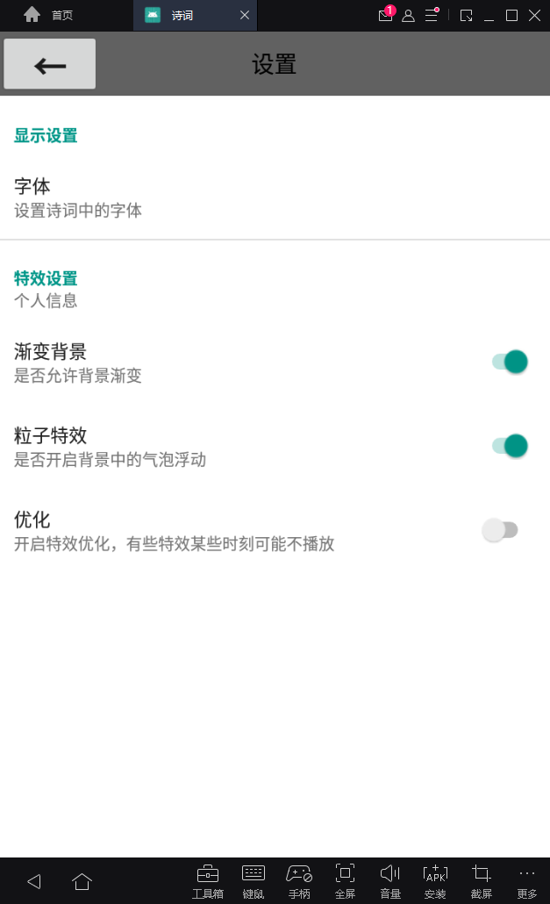
UI构图展示
收藏
设置

Slide 7
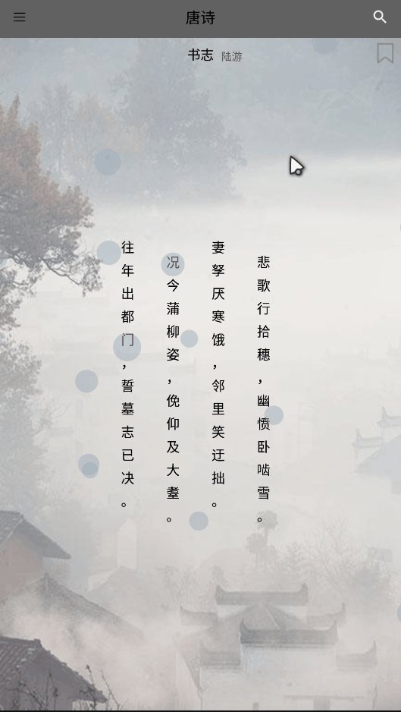
2.UI动效展示
粒子特效
文本渐入效果
水滴刷新特效

Slide 8
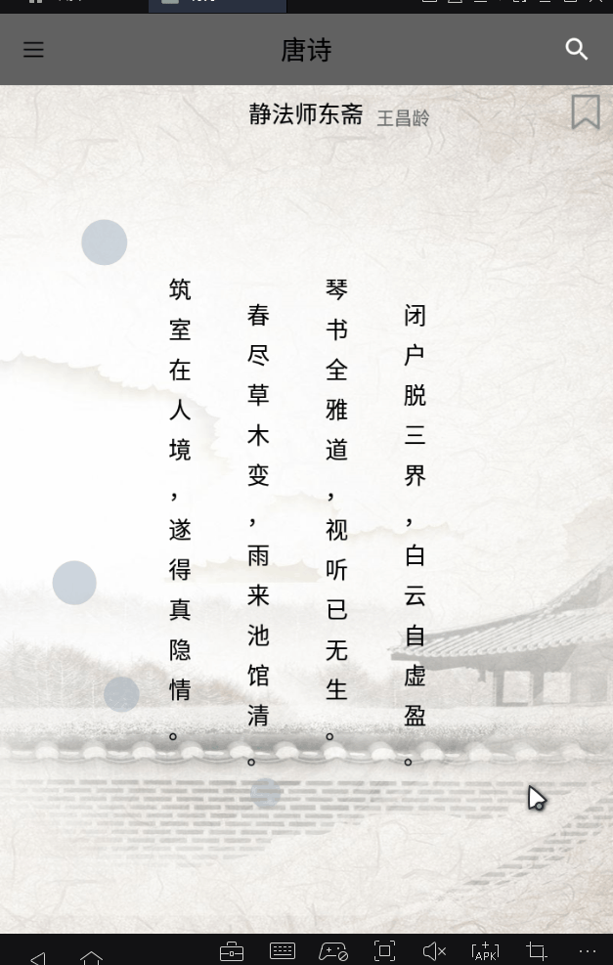
2.UI动效展示
背景渐变动画
（概率触发）

Slide 9
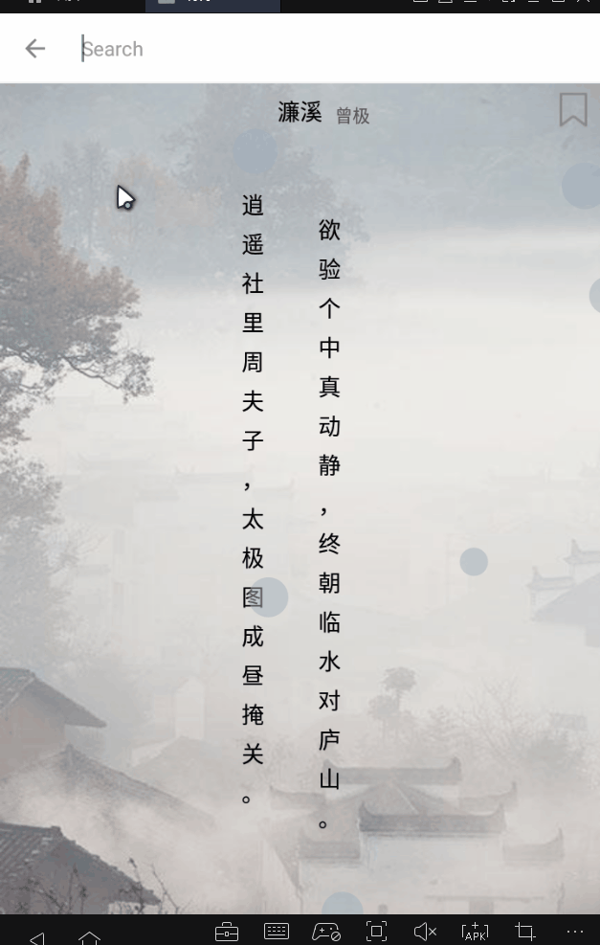
2.UI动效展示
即时搜索建议
加载动画

Slide 10
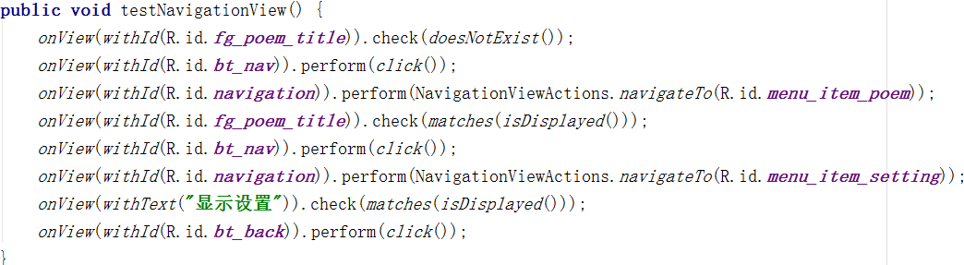
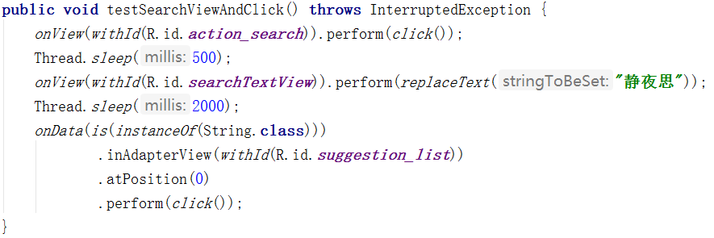
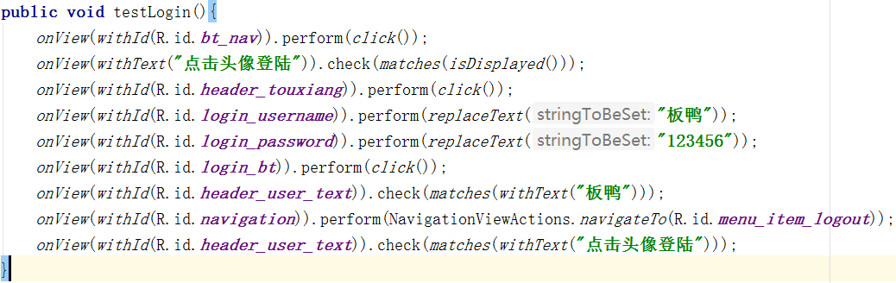
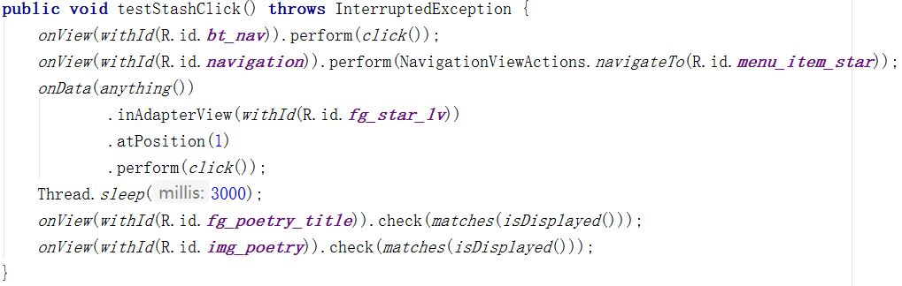
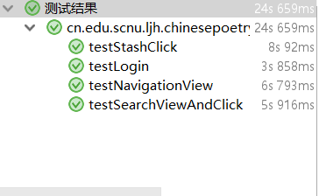
3.单元测试

